Slide 1


Slide 2
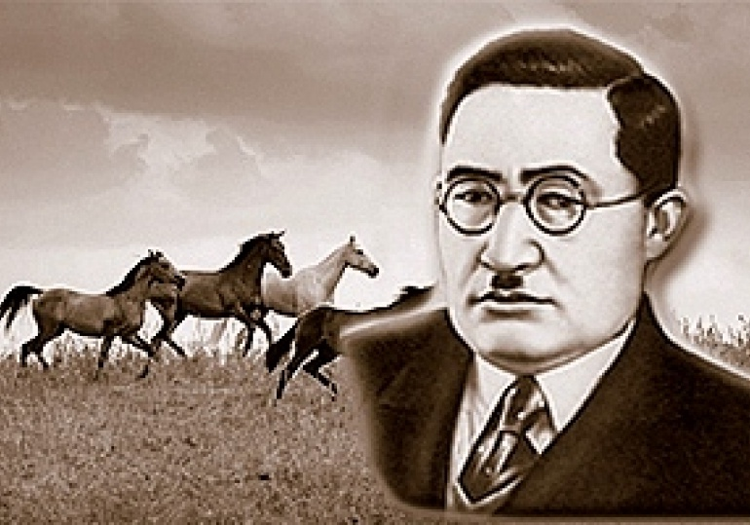
Өткенді пысықтау.

Slide 3
Ақын
Аудармашы
І.Жансүгіров
Жазушы
Драматург
Қоғам қайраткері

Slide 4
Сөзжұмбақ
М
а
ғ
ж
а
н
Ұ
л
ж
а
н
х
а
т
Т
а
қ
и
я
А
қ
ы
н
Р
а
у
ш
а
н

Slide 5
Сәуірдің жиырма алтысы
Сабақтың тақырыбы: М.Әуезовтің өмірі мен шығармашылық жолы.
Сабақтың мақсаты: М.Әуезовтің өскен ортасымен, еңбек жолымен, шығармашылығымен таныстыру, тақырыбы мен идеясын ашу.

Slide 6
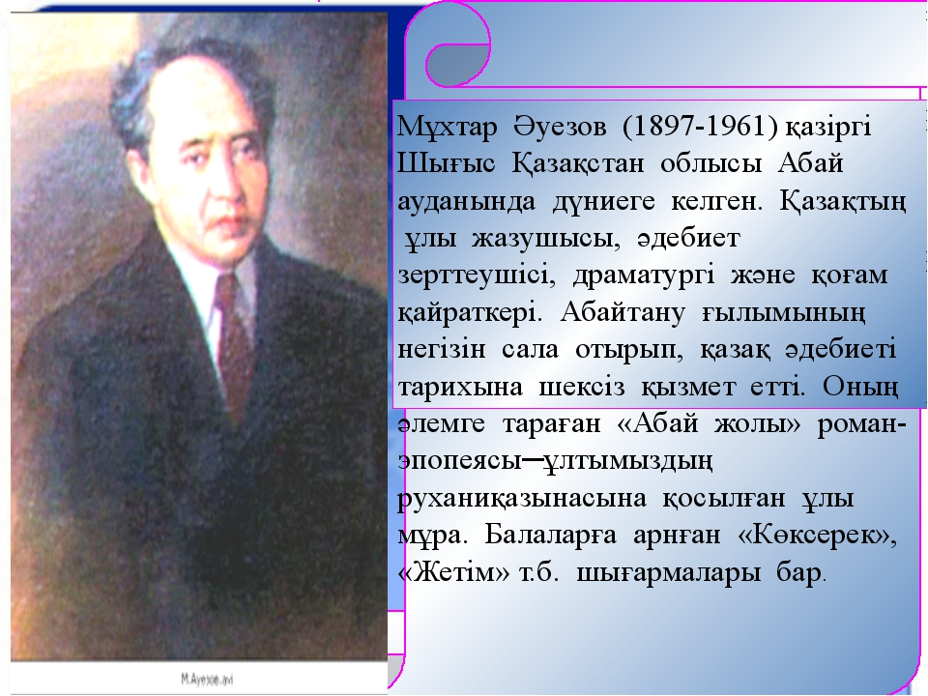

Slide 7
2. М.Әуезовтің әңгімелері
М.Әуезовтің әңгімелерінің негізгі тақырыптары – қазақ ауылындағы кедейлер өмірін, қорғансыз жандардың тұрмыс-тіршілігін суреттейді. Әңгімелері: «Қорғансыздың күні», «Жетім», «Қыр суреттері», «Кім кінәлі», «Сөніп-жану», т.б. Повестері: «Көксерек», «Қараш-қараш оқиғасы», «Қилы заман».

Slide 8
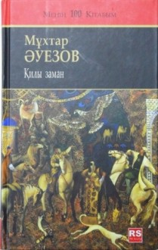
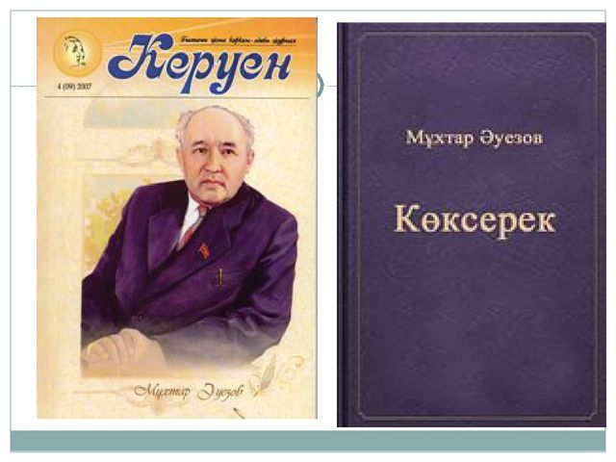


М.Әуезов кітаптары
видео

Slide 9

Венн диаграммасы
Қасқыр
Адам
Сөйлейді,
еңбектенеді,
ойлайды,
оқиды,
түсінеді,
қоректенеді,
сезім мүшелері
дамыған
Жыртқыш,
дала санитары,
бөрі,
дала тағысы,
қомағай,
мейірімсіз
ТАБИҒАТ
ПЕРЗЕНТІ

Slide 10
Венн диаграммасы
Құрмаш
Қасен
Ауыл баласы, қамқоршыл, адал, бейкүнә, ақылды, намысшыл, бойында аяушылық сезімі бар.
Қиыншылық көрген, қатал, аяушылық сезімі аз, өңі сұсты.
Туыстық
қатынас

Slide 11
Ой толғау
«Бөлтірікті қанша асырасаң да тауға қарап ұлиды»

Slide 12
Қасқырға байланысты мақал - мәтел айтады.
1. Қасқырды қанша асырасаң да, тоғайға қарап ұлуын қоймайды.
2. Қасқырдың аузы жесе де қан, жемесе де қан.
3. Ауыл иті болса да, бөрі келгенде бірігеді.
4. Иттің иесі болса, бөрінің тәңірісі бар
5. Жау жағадан алғанда, бөрі етектен алады.

Slide 13

Қорытынды:
Қымбатты оқушылар
Жер - бәріміздің ортақ үйіміз.
Ол аңға да, адамға да жетеді.
Сыйысып, сыйласып, тату өмір сүрейік.
Болашақта еліміздің ертеңін ойлар
осындай күрделі мәселелерді шеше алатын
азамат болып өседі деп сенім білдіремін.!

